Slide 1

ГИБКОЕ УПРАВЛЕНИЕ ПРОЕКТАМИ

Slide 2
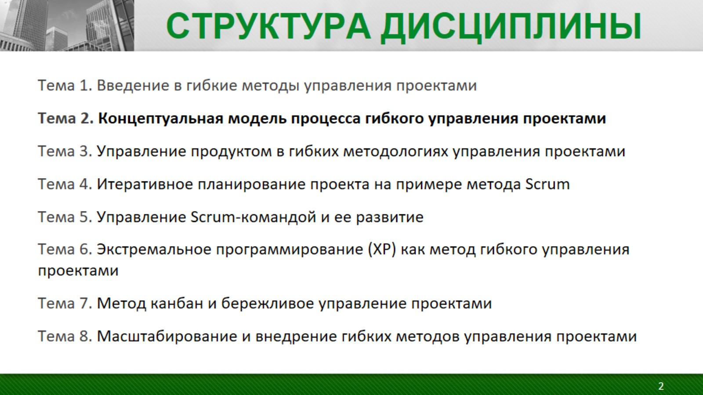
СТРУКТУРА ДИСЦИПЛИНЫ

Slide 3
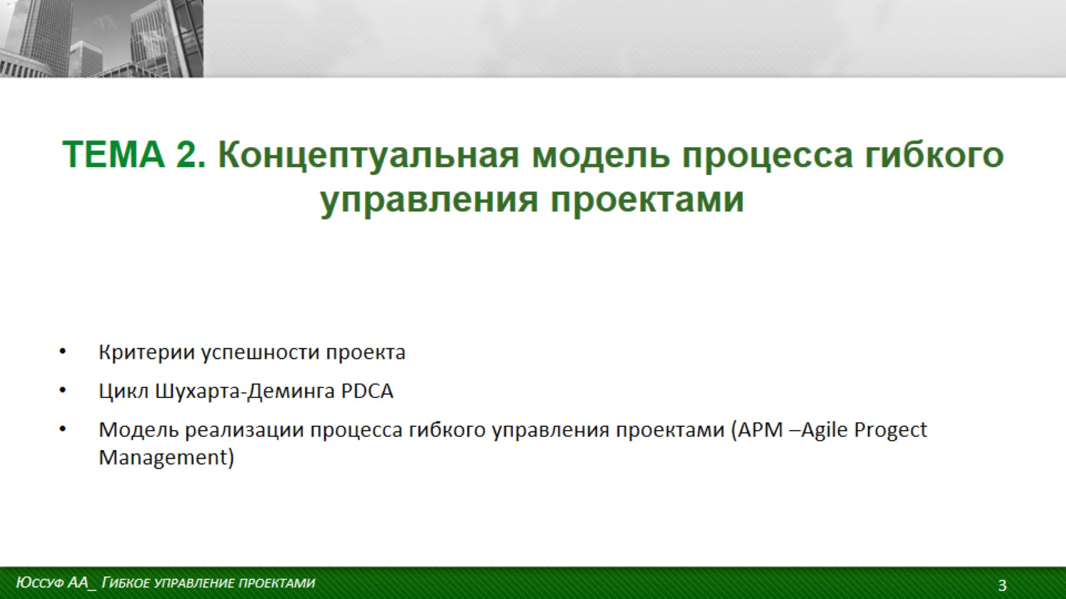
ТЕМА 2. Концептуальная модель процесса гибкого управления проектами

Slide 4
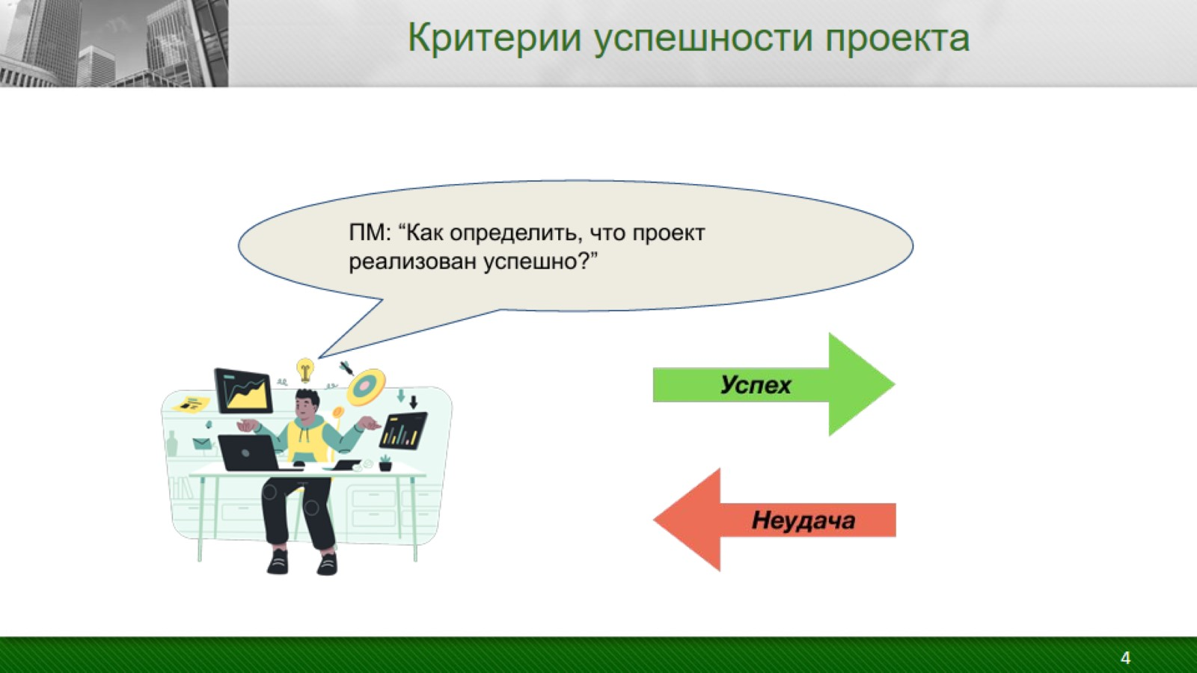
Критерии успешности проекта

Slide 5

Критерии успешности проекта

Slide 6
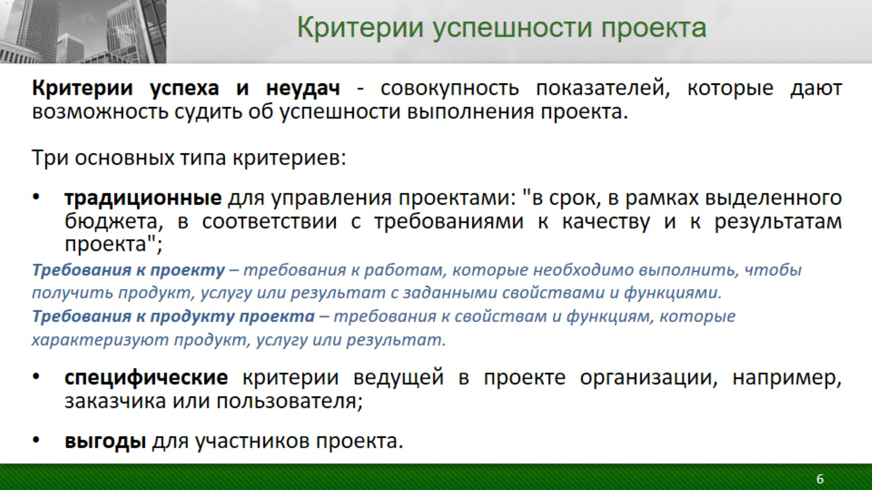
Критерии успешности проекта

Slide 7
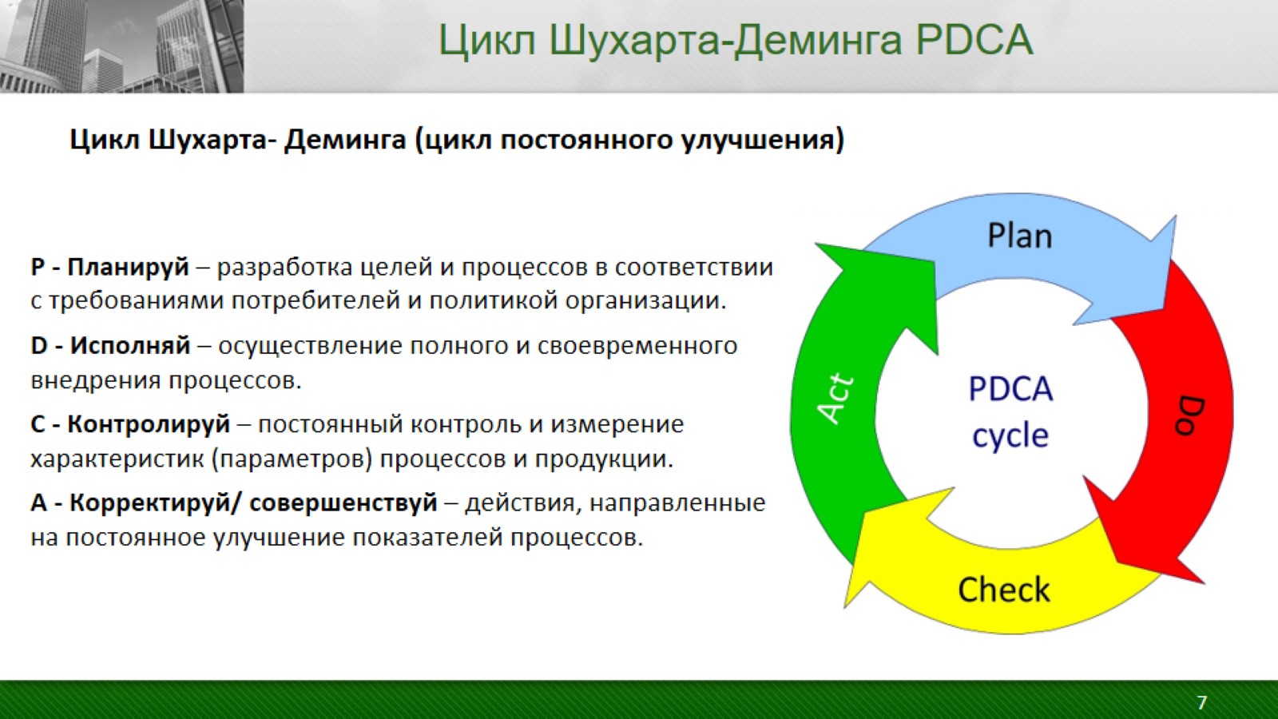
Цикл Шухарта-Деминга PDCA

Slide 8
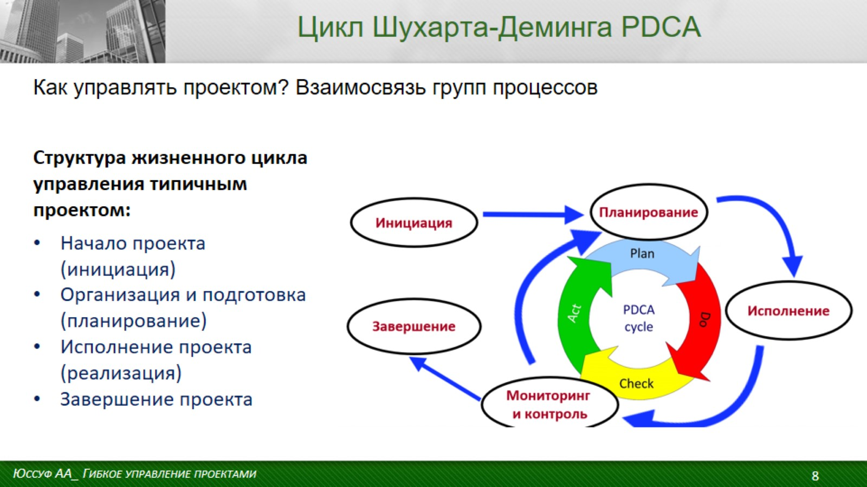
Цикл Шухарта-Деминга PDCA

Slide 9
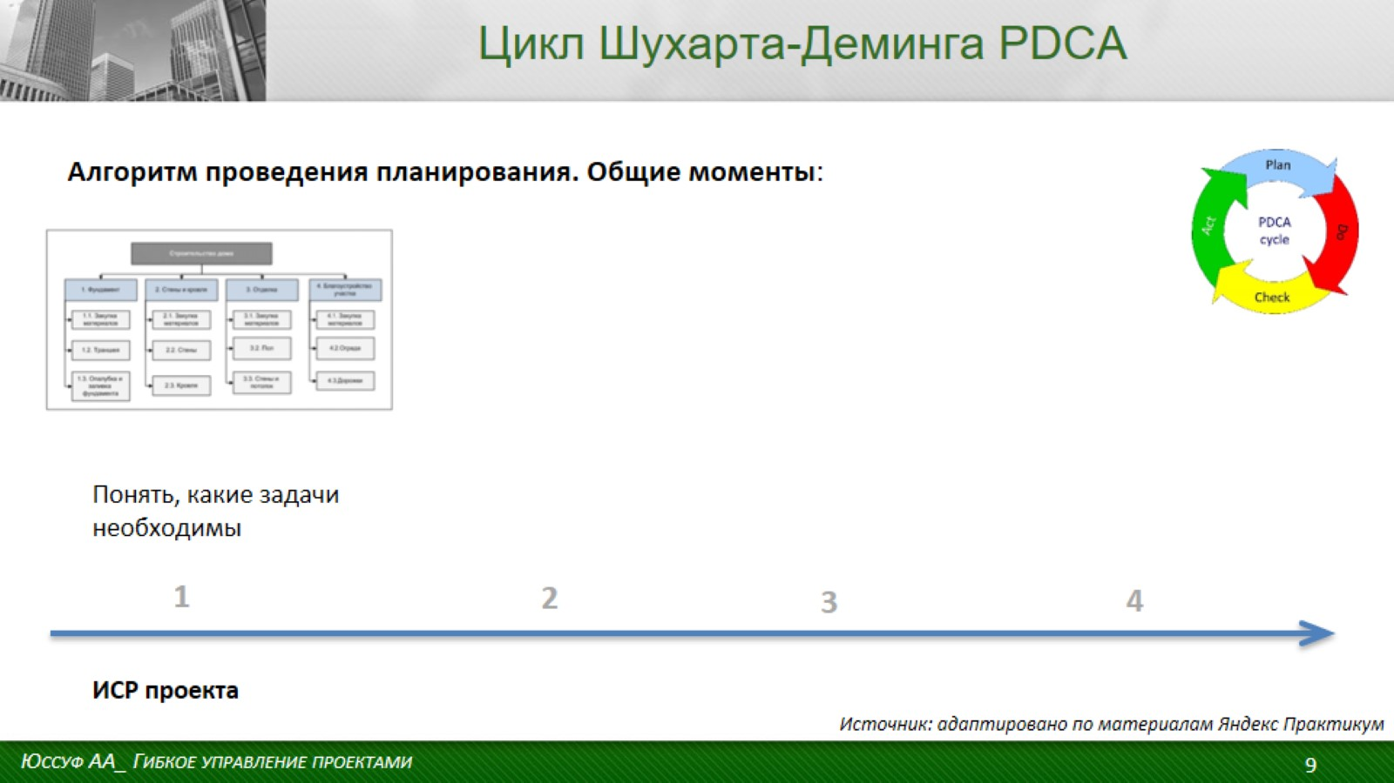
Цикл Шухарта-Деминга PDCA

Slide 10
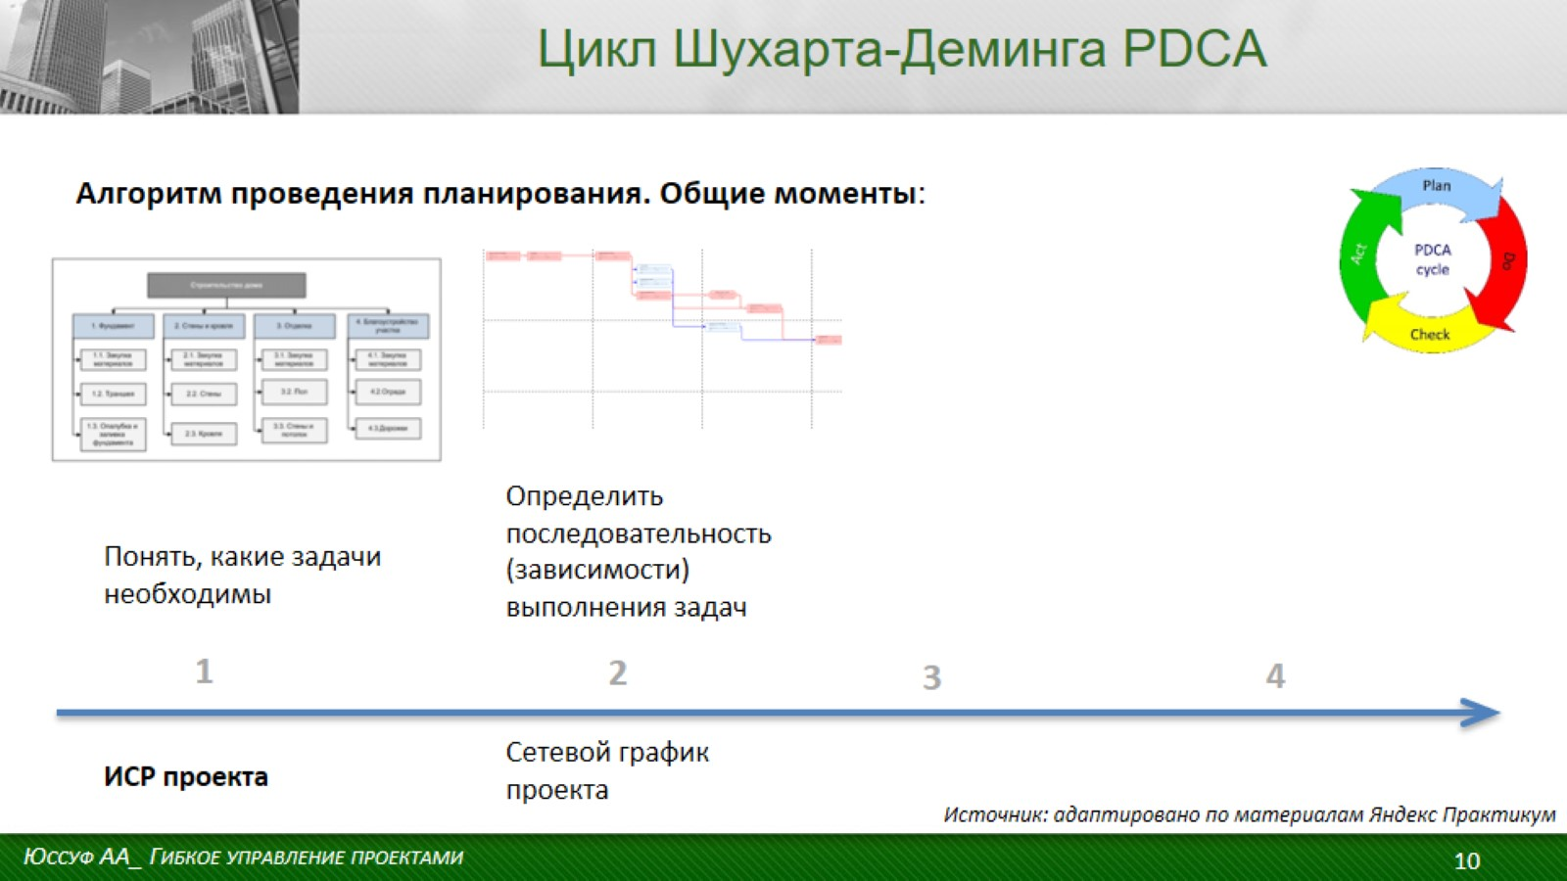
Цикл Шухарта-Деминга PDCA

Slide 11
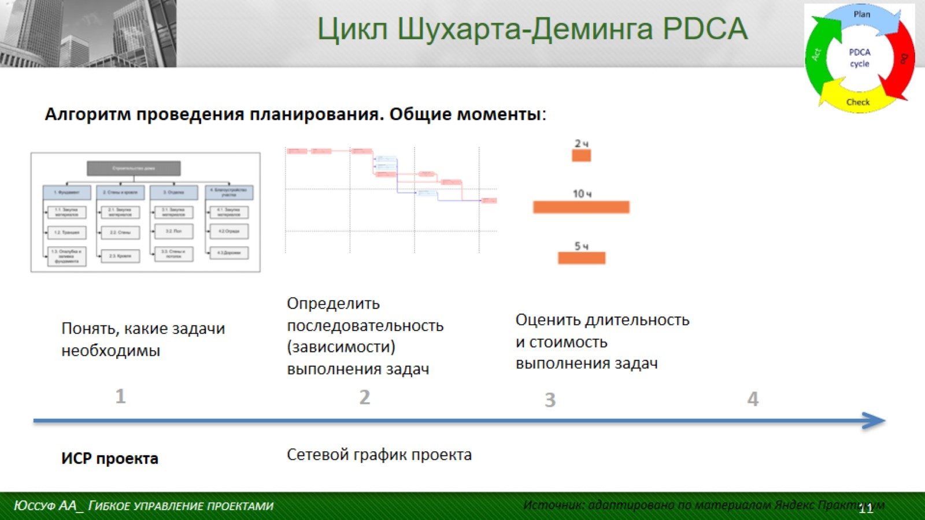
Цикл Шухарта-Деминга PDCA

Slide 12
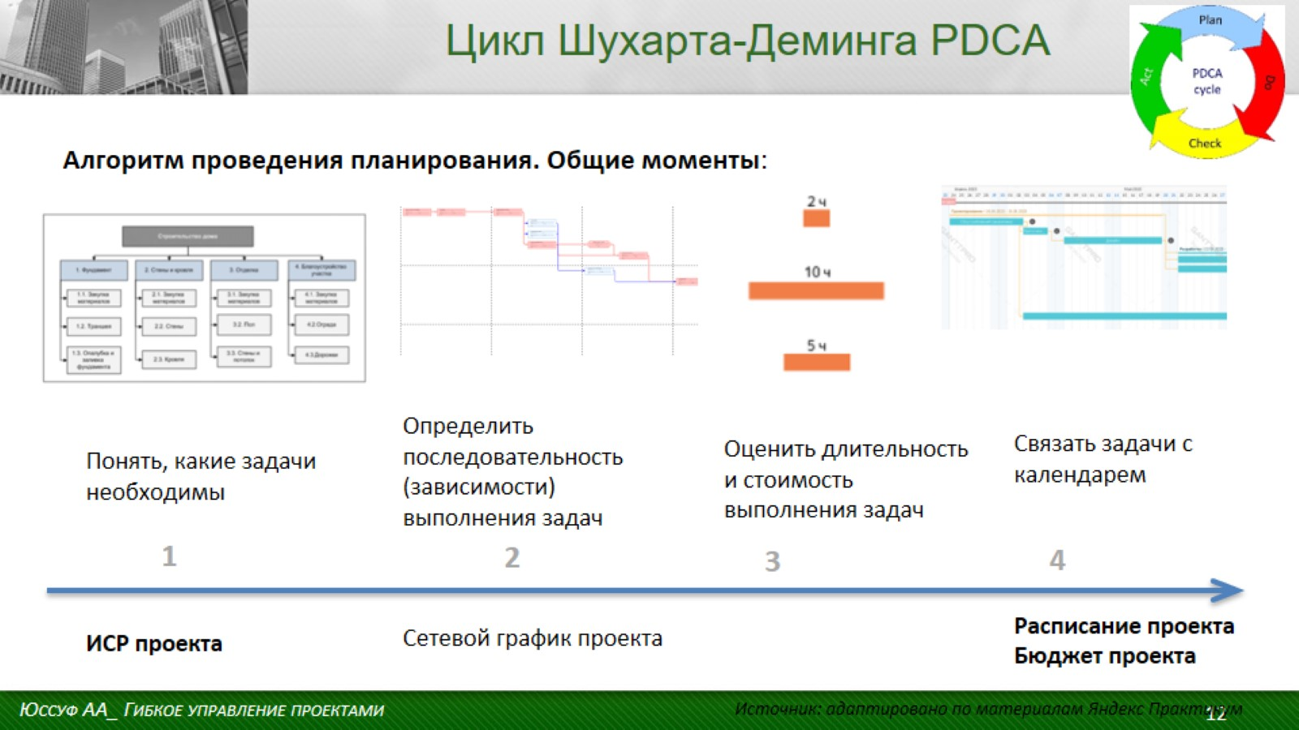
Цикл Шухарта-Деминга PDCA

Slide 13
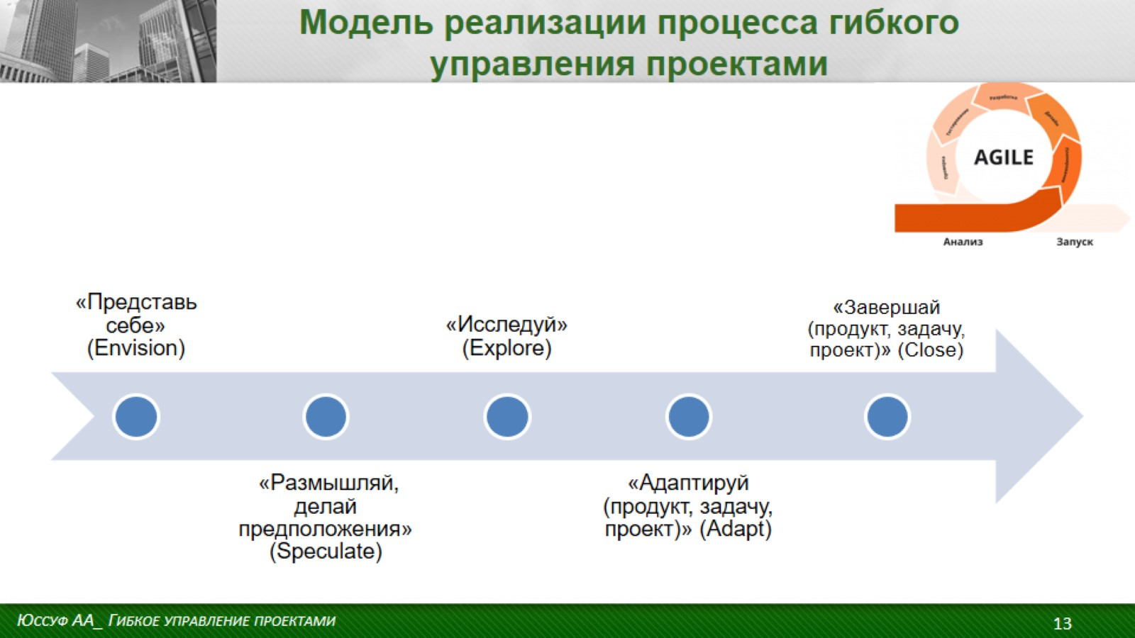
Модель реализации процесса гибкого управления проектами

Slide 14
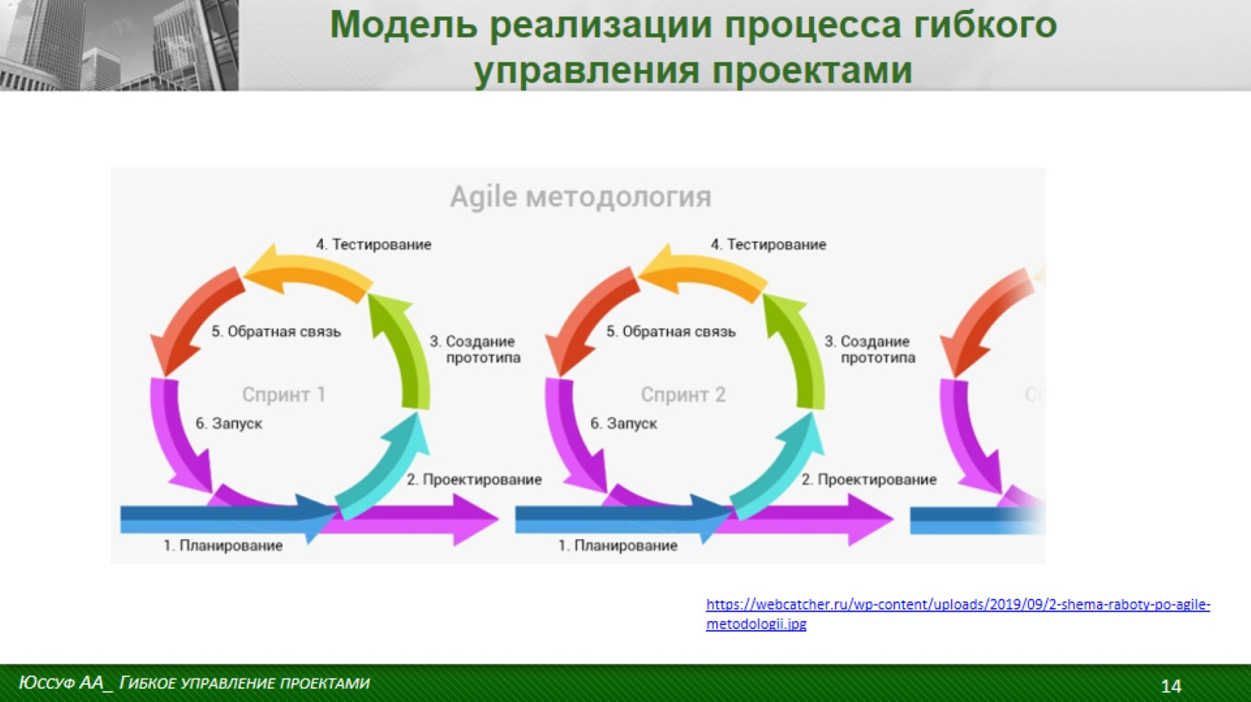
Модель реализации процесса гибкого управления проектами

Slide 15
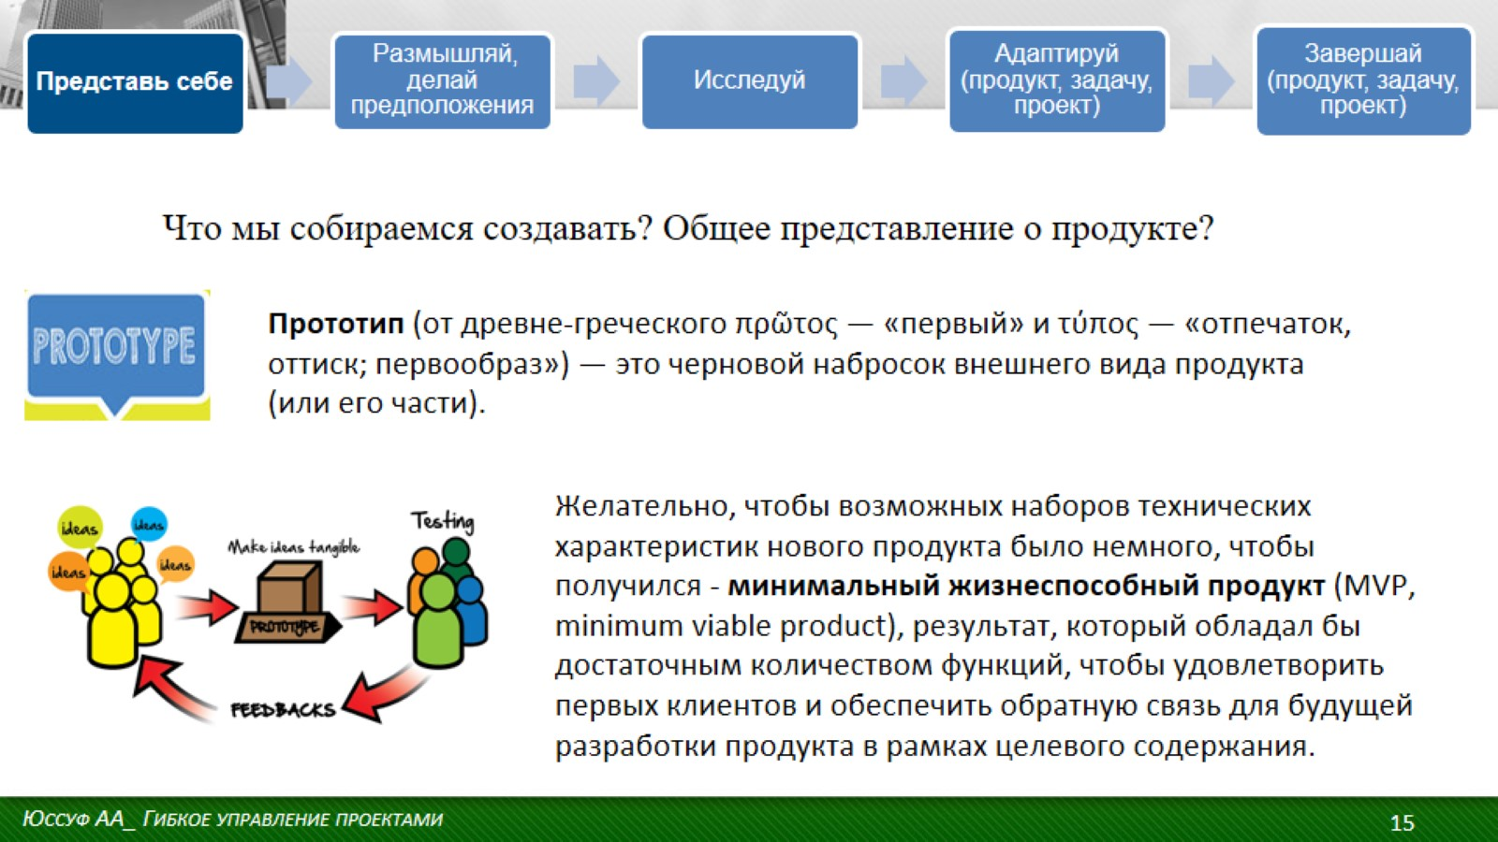

Slide 16
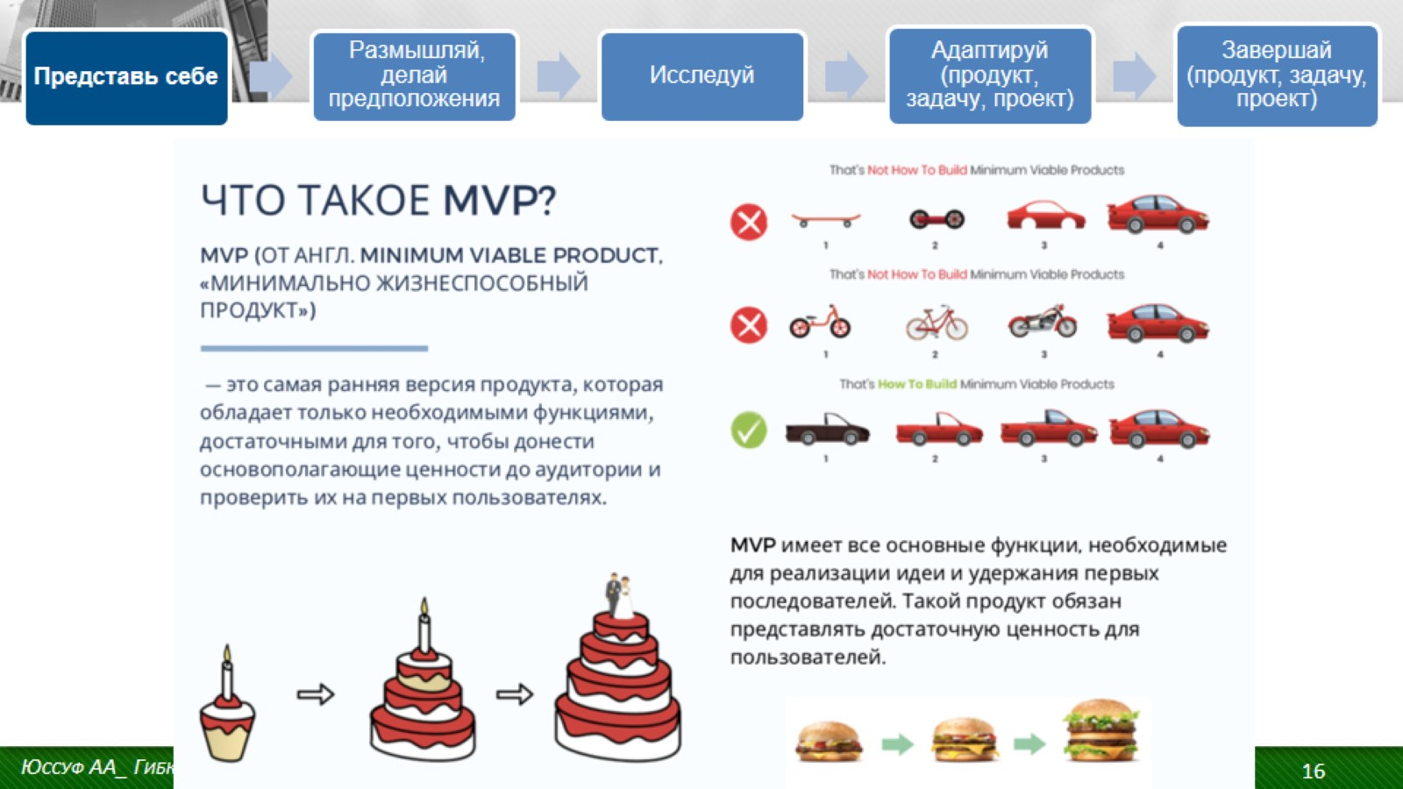

Slide 17
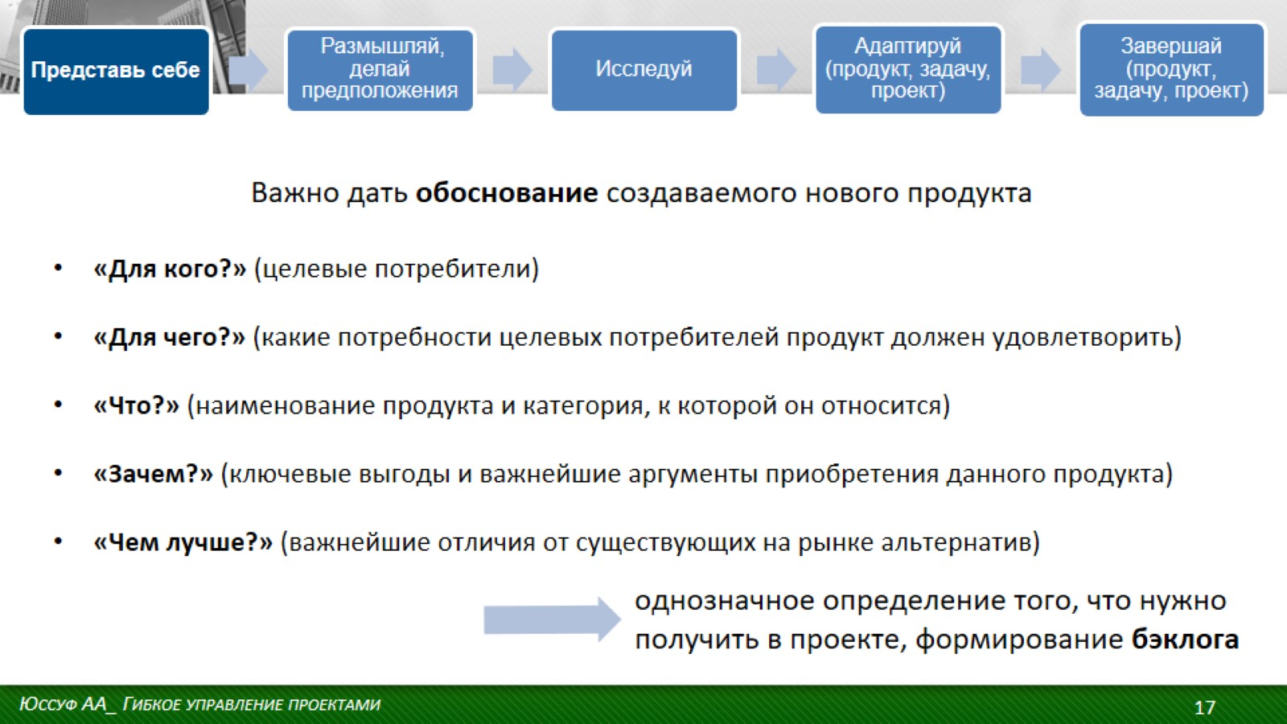

Slide 18
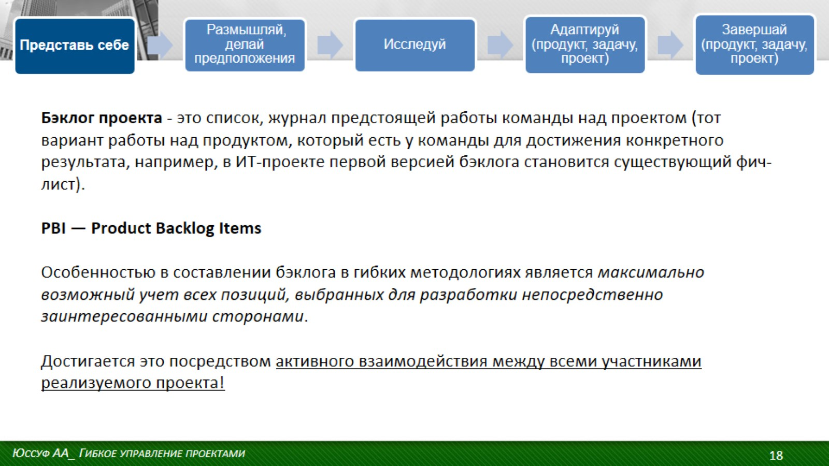

Slide 19
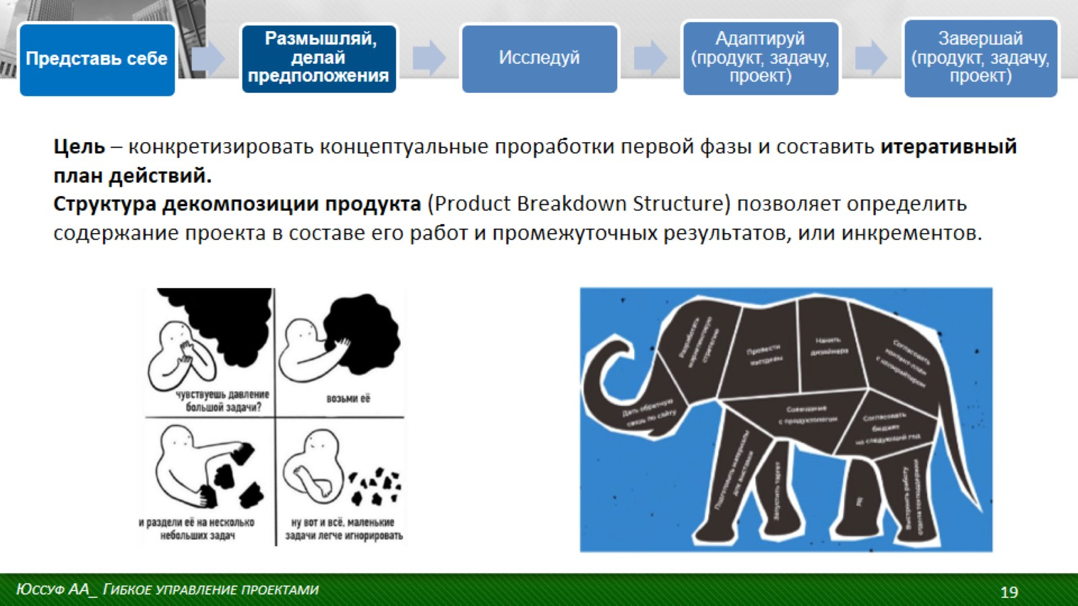

Slide 20
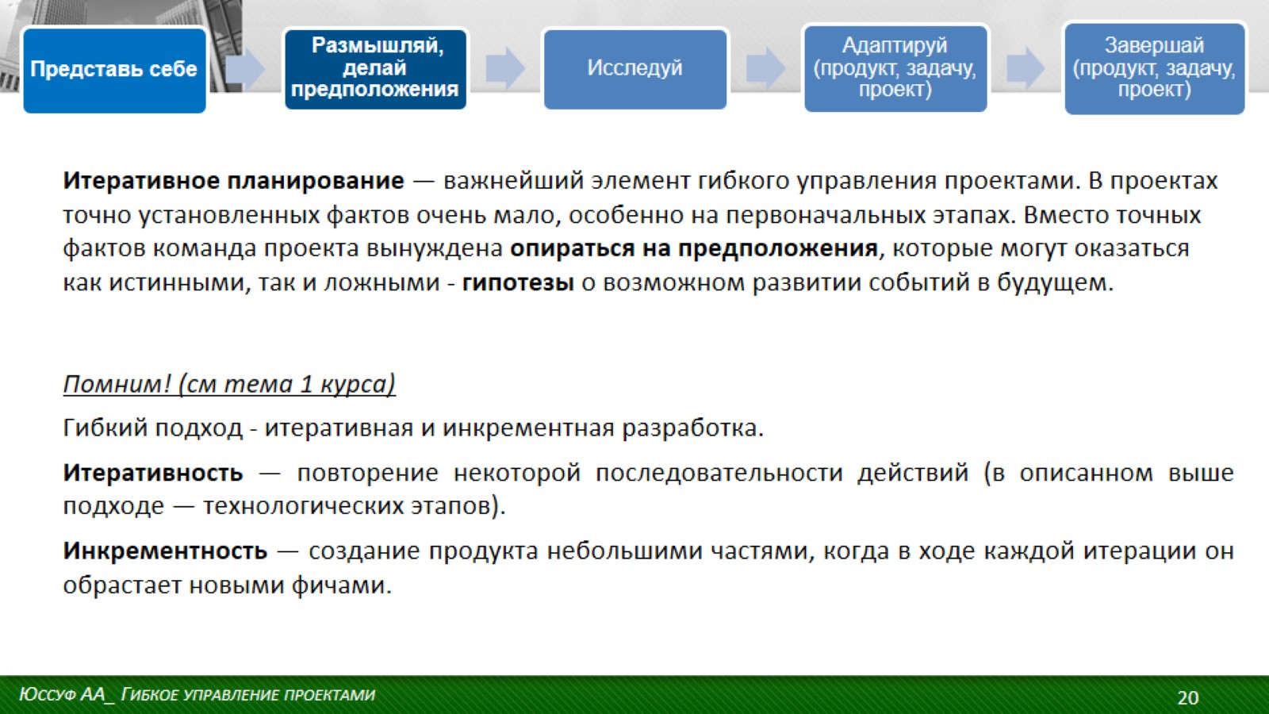

Slide 21
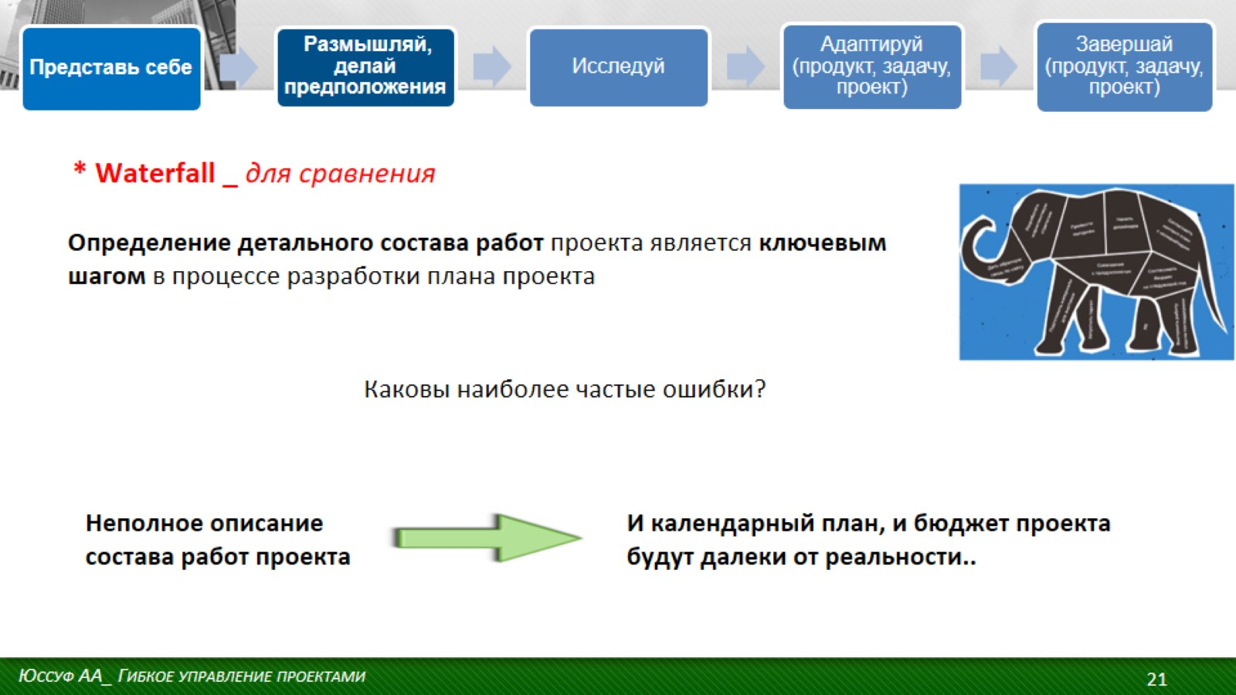

Slide 22
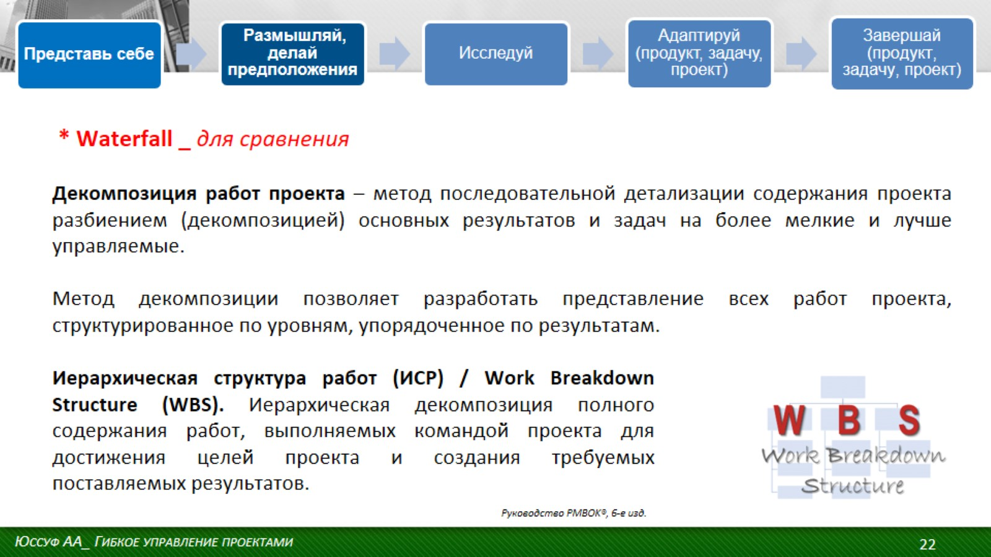

Slide 23
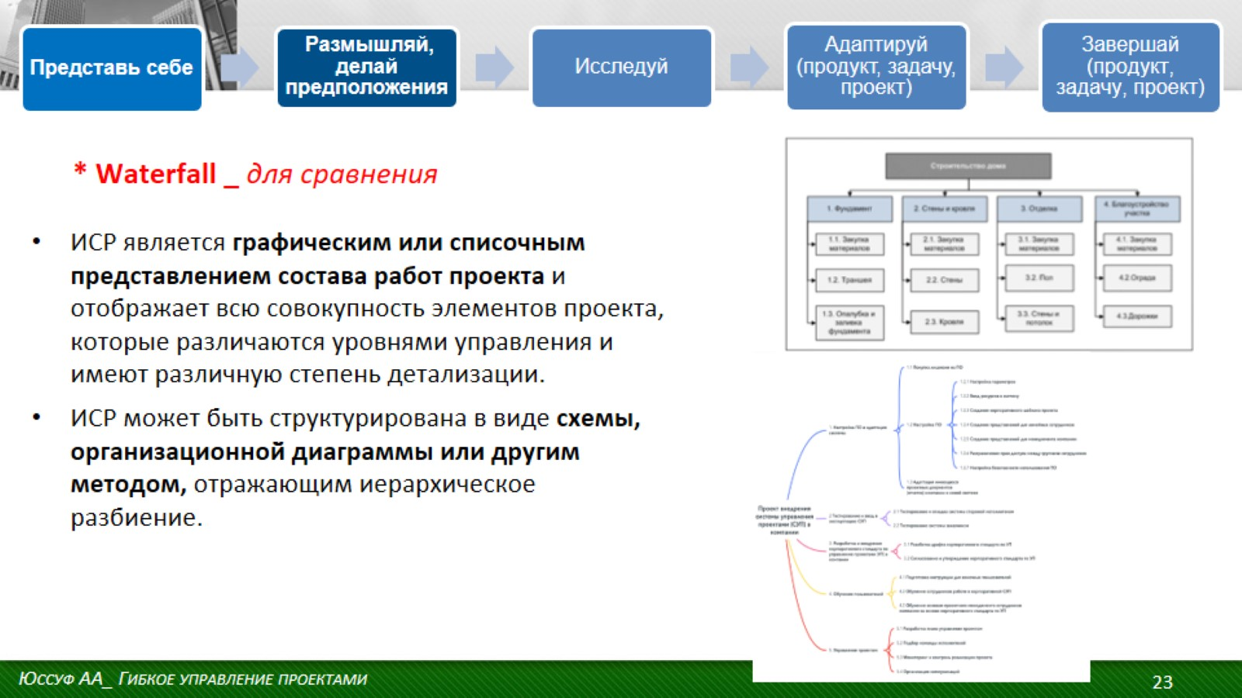

Slide 24
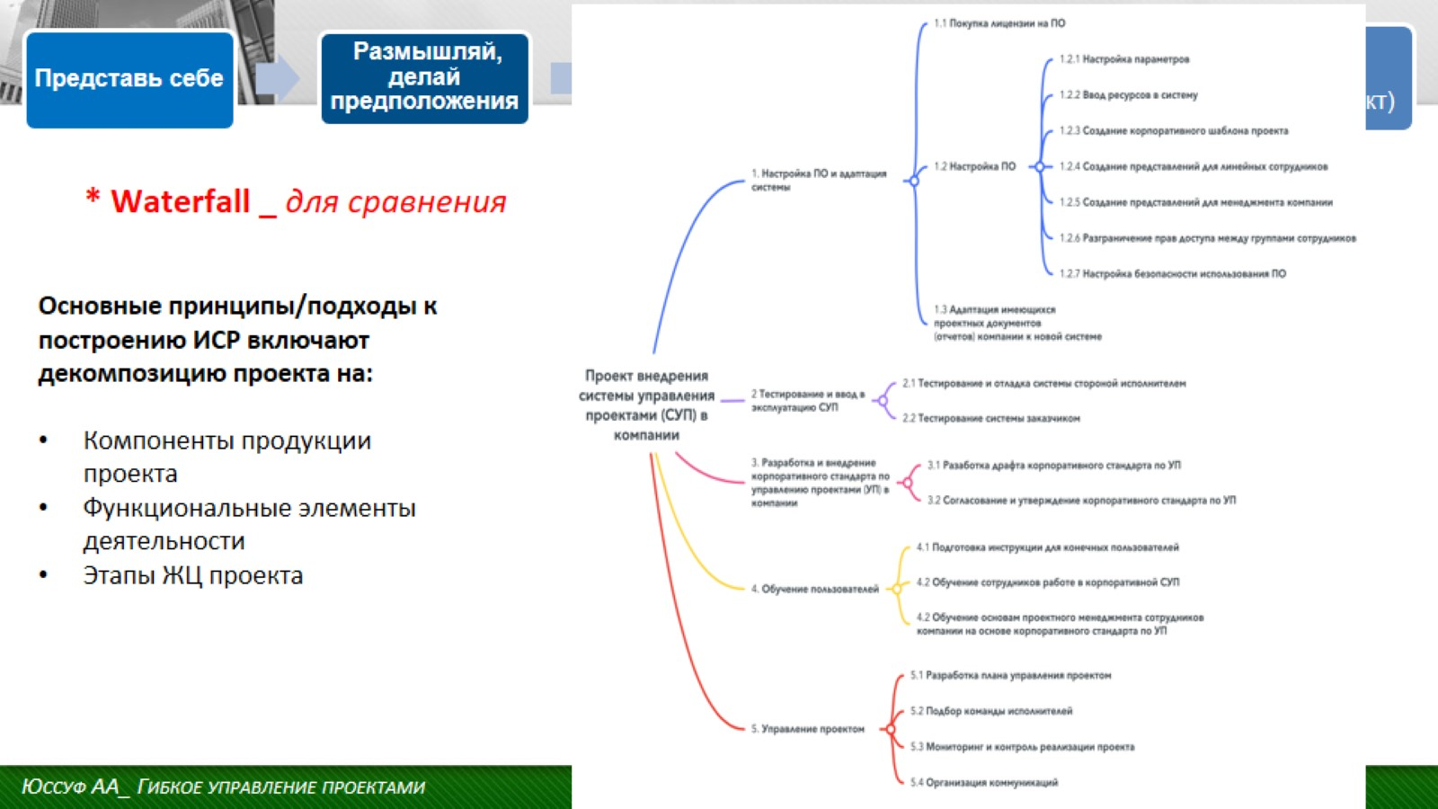

Slide 25
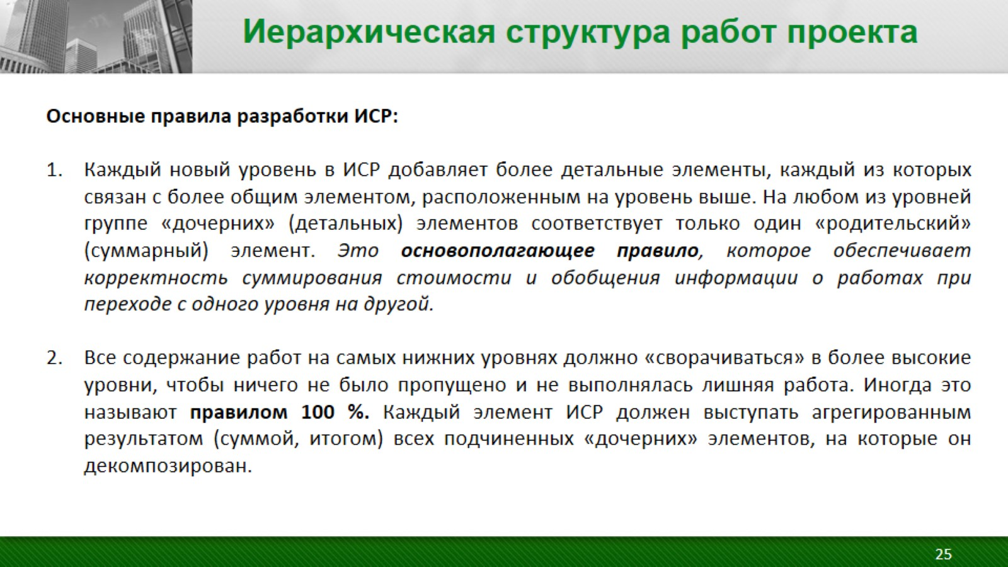
Иерархическая структура работ проекта

Slide 26
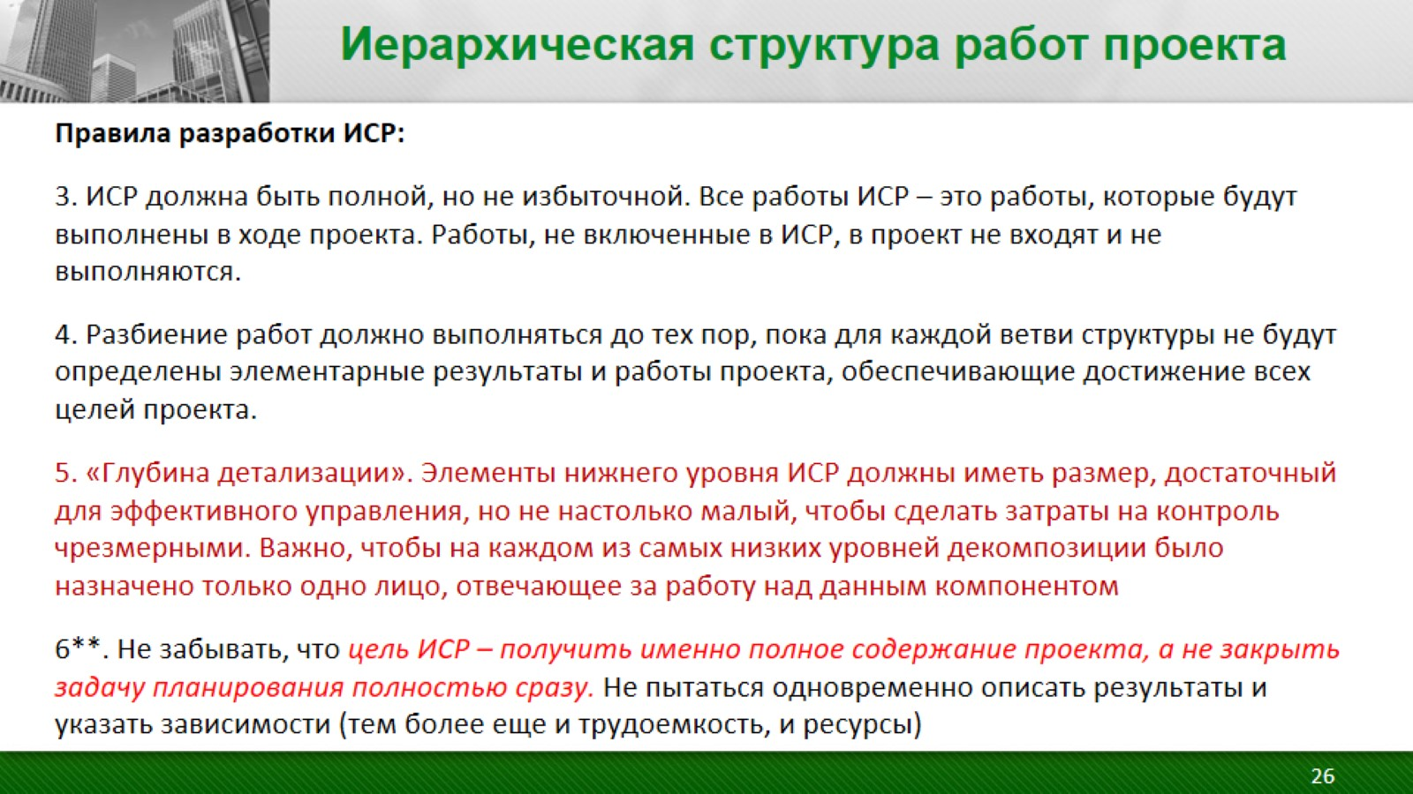
Иерархическая структура работ проекта

Slide 27
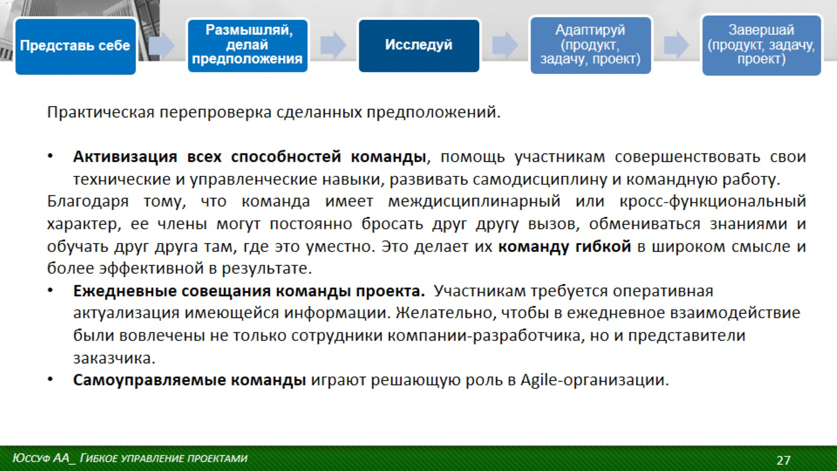

Slide 28
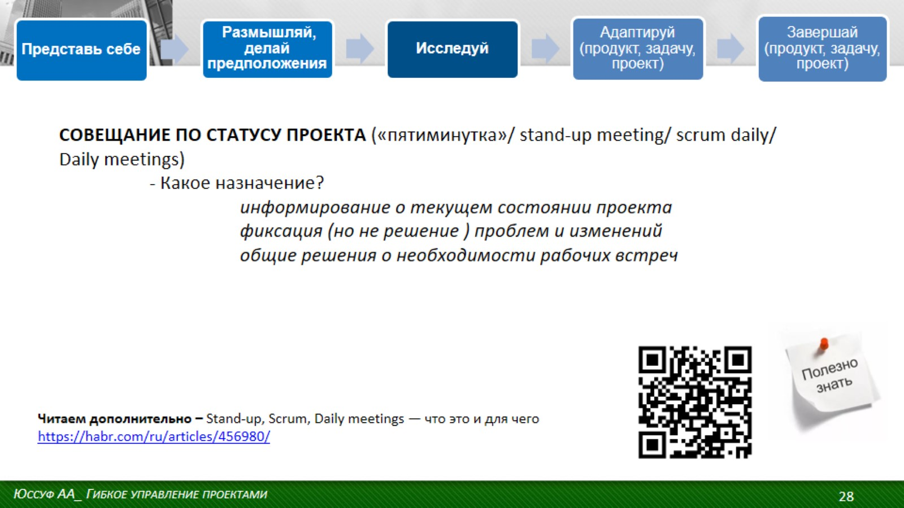

Slide 29
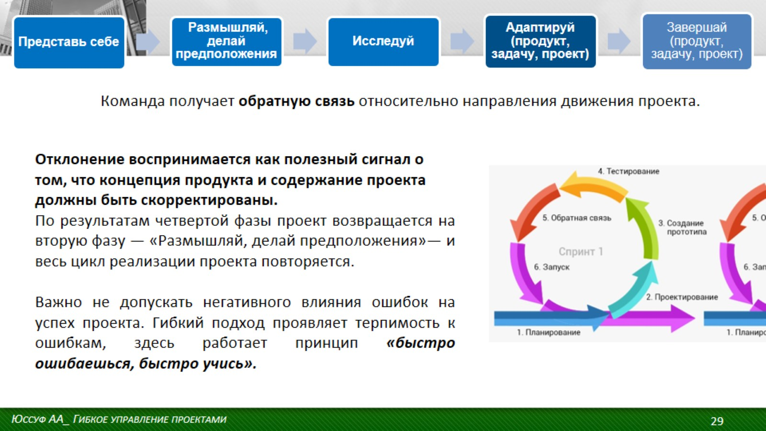

Slide 30
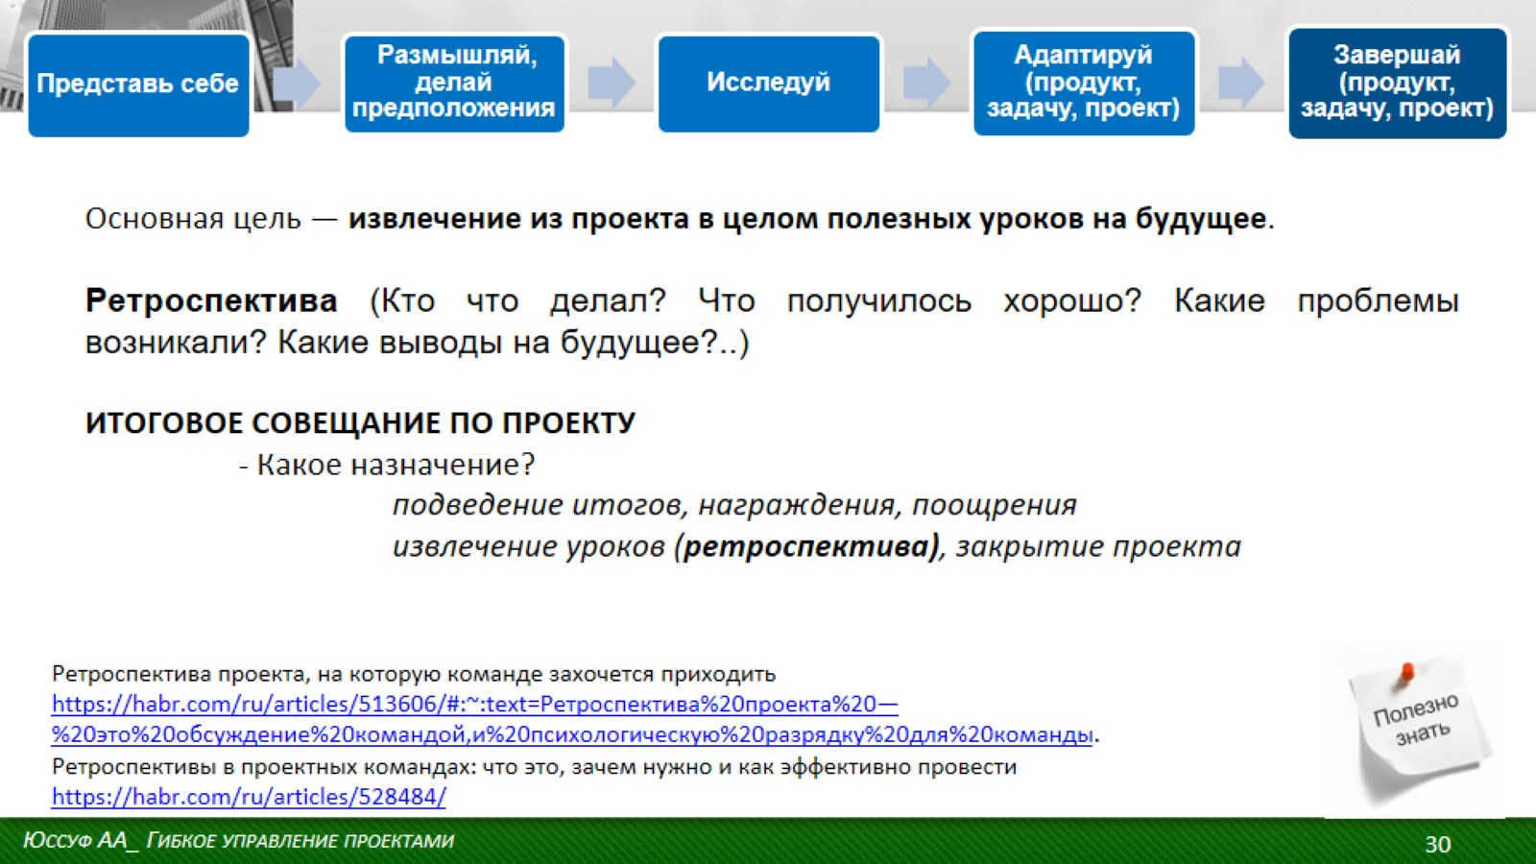

Slide 31


